Slide 1
5 Φεβρουαρίου 2021
Ελληνικά
Συλλαβές

Slide 2
Στο σημερινό μάθημα θα θυμηθούμε πώς ονομάζονται οι λέξεις ανάλογα:
1. τον αριθμό των συλλαβών που έχει μια λέξη
2. τη συλλαβή που παίρνει τον τόνο
Επίσης θα θυμηθούμε πώς ονομάζονται οι συλλαβές.

Slide 4
Ας θυμηθούμε πώς ονομάζονται οι συλλαβές.

Slide 6
Όσα θυμηθήκαμε σήμερα μπορείς να τα βρεις και να τα διαβάσεις στο σετ φυλλαδίων που δώσαμε στη σελίδα 22.
Πάτησε κλικ στον πιο κάτω σύνδεσμο. Το βιντεάκι θα σε βοηθήσει να θυμηθείς ακόμη καλύτερα όλα όσα είπαμε σήμερα.
https://www.youtube.com/watch?v=zyApbNQ3mwU

Slide 7
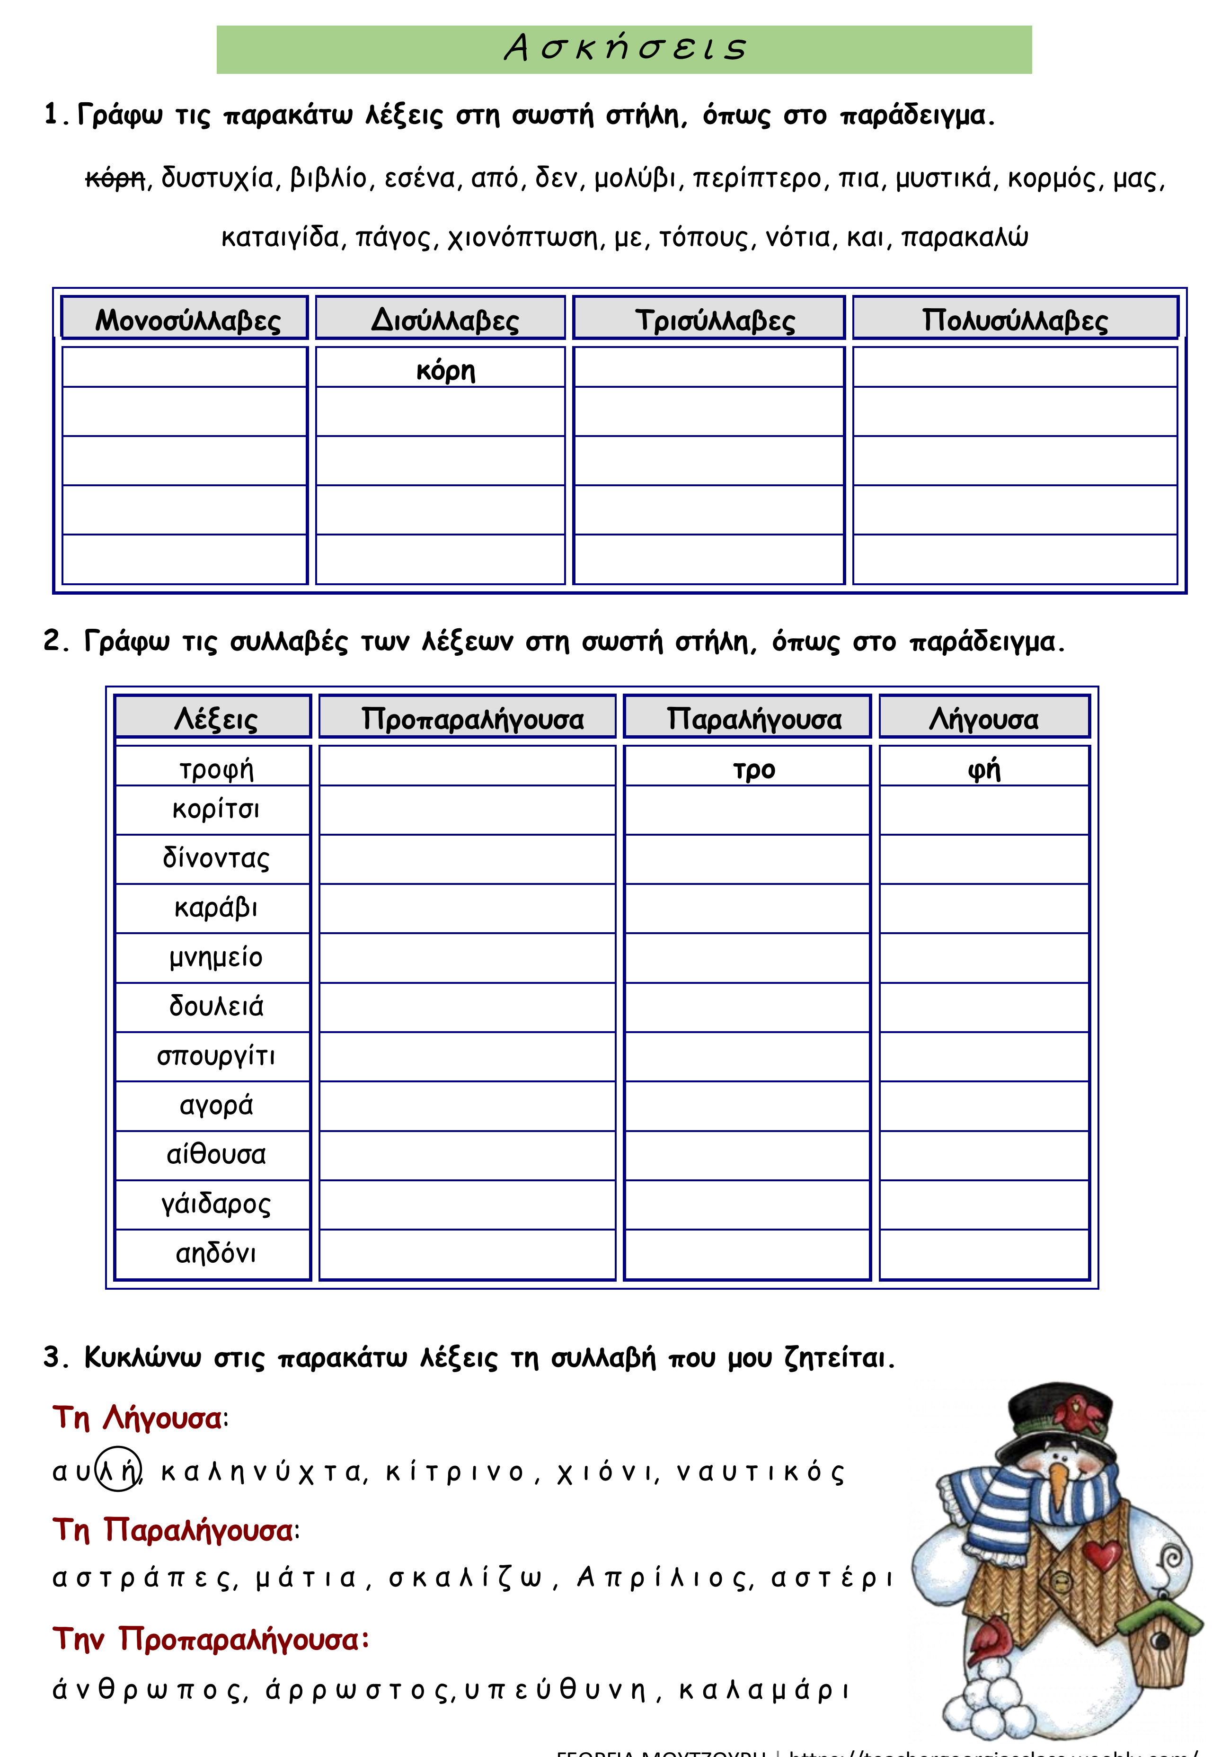
Στο σετ φυλλαδίων που δώσαμε συμπλήρωσε τις ασκήσεις στη σελίδα 23.

Slide 8
Διαδραστικά παιχνίδια
Αν θέλεις να παίξεις το διπλανό παιχνίδι, πρέπει να ονομάσεις τη συλλαβή που είναι πιο σκούρα από τις υπόλοιπες.
https://www.teachingtherapy.com/2020/04/blog-post_58.html
https://wordwall.net/el/resource/1145135/%CE%BF%CE%BD%CE%BF%CE%BC%CE%B1%CF%83%CE%AF%CE%B1-%CF%83%CF%85%CE%BB%CE%BB%CE%B1%CE%B2%CF%8E%CE%BD
Αν θέλεις να παίξεις το διπλανό παιχνίδι, πρέπει να επιλέγεις κάθε φορά τη σωστή απάντηση.

